Slide 1
알튜비튜
스택, 큐, 덱
오늘은 STL에서 제공하는 container adaptor인 stack과 queue 그리고 sequence container인 deque에 대해 알아봅니다.
가장 대표적이면서 가장 중요하기도 한 자료구조들 입니다.

Slide 2

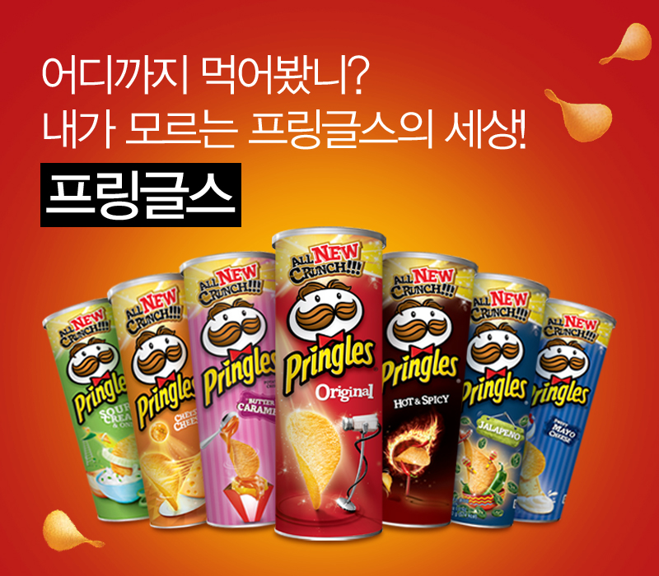

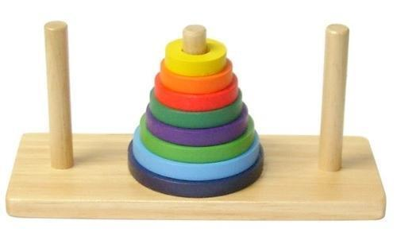
일상 속 스택

Slide 3
스택
Pop
Push
Stack
LIFO (Last In First Out)
자료의 맨 끝 위치에서만 모든 연산이 이루어짐
모든 연산에 대한 시간 복잡도는 O(1)
연산이 이루어지는 위치를 top이라고 부름
삽입은 push, 삭제는 pop
Top

Slide 4
배열로 크기 3인 스택 구현하기
Top = 1
Top = 0
Empty
Top = -1
Push
Push
Top = 2
Top = 1
Top = 0
Push (Full)
Pop
Pop

Slide 5

기본 문제
10828번 : 스택 – Silver 4
문제
다음의 명령을 처리하는 스택 프로그램 만들기
push X : 정수 X를 스택에 삽입
pop : 스택에서 가장 위에 있는 정수를 빼고, 출력. 스택이 비었다면 -1 출력
size : 스택에 들어있는 정수의 개수 출력
empty : 스택이 비었으면 1, 아니라면 0을 출력
top : 스택의 가장 위에 있는 정수를 출력. 스택이 비었다면 -1 출력
제한 사항
명령의 수 N의 범위는 1 <= N <= 10,000
명령과 함께 주어지는 정수 k의 범위는 1 <= k <= 100,000

Slide 6
예제
예제 입력1
예제 출력1
14 push 1 push 2 top size empty pop pop pop size empty pop push 3 empty top
2 2 0 2 1 -1 0 1 -1 0 3

Slide 7
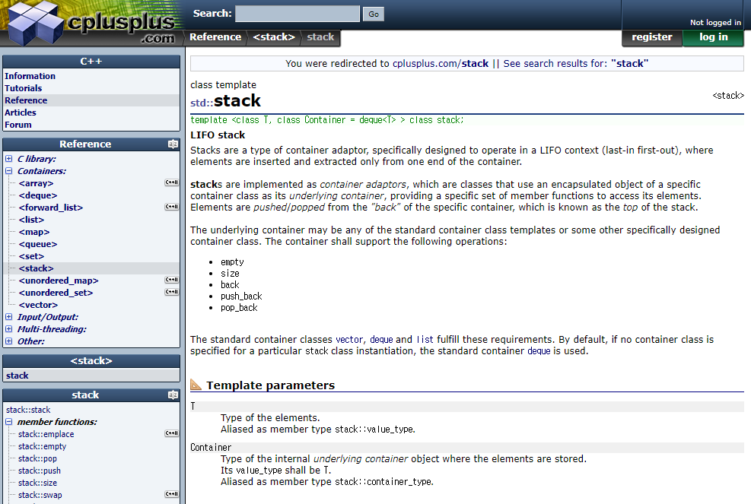
스택을 쓸 일이 얼마나 많은데…!

Slide 8
std::stack
std::stack
push(element): top에 원소를 추가
pop(): top에 있는 원소를 삭제
top(): top에 있는 원소를 반환
empty(): 스택이 비어있는지 확인 (비어있으면 true)
size(): 스택 사이즈를 반환

Slide 9
파이썬은요…?
파이썬은 따로 Stack 자료구조를 제공하지 X
이미 list에 모두 구현되어 있음
list()
stack = list() 일 때…
stack.append(element): top에 원소를 추가
stack.pop(): top에 있는 원소를 반환하고 삭제
stack[-1]: top에 있는 원소
len(stack): 스택 사이즈를 반환
len(stack) == 0: 스택이 비어있는지 확인

Slide 10


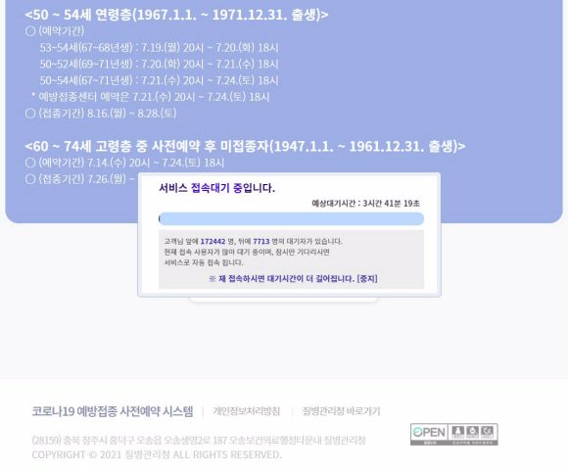
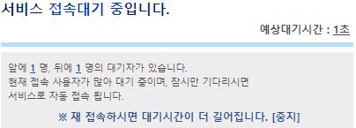
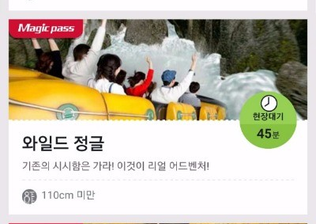
일상 속 큐

Slide 11
큐
Front
Dequeue
Enqueue
Rear
Queue
FIFO (First In First Out)
자료의 왼쪽 끝 위치에서 삭제, 오른쪽 끝 위치에서 삽입 연산이 이루어짐
모든 연산에 대한 시간 복잡도는 O(1)
삭제가 이루어지는 위치를 front, 삽입이 이루어지는 위치를 rear라고 부름
삭제는 dequeue, 삽입은 enqueue

Slide 12
배열로 크기 3인 큐 구현하기?
Front
Rear
Front
Rear
Enqueue (Full)
Front
Rear
Front
Rear
Dequeue?

Slide 13
배열로 크기 3인 큐 구현하기?
Front
Rear
Front
Rear
Enqueue (Full)
Front
Rear
Front
Rear
Dequeue?
Dequeue 연산마다 배열의 모든 원소를 한 칸씩 옮기는 건 비효율적이다!

Slide 14

배열로 크기 3인 큐 구현하기
Rear
Rear
Rear
Front
Front
Front
Empty
Enqueue
Enqueue
Rear == Front : Empty

Slide 15
배열로 크기 3인 큐 구현하기
Rear
Front
Front
Front
Rear
Rear
Dequeue
Enqueue
Enqueue (Full)
(Rear + 1) % SIZE == Front : Full

Slide 16
기본 문제
10845번 : 큐 – Silver 4
문제
다음의 명령을 처리하는 큐 프로그램 만들기
push X : 정수 X를 큐에 삽입
pop : 큐에서 가장 앞에 있는 정수를 빼고, 출력. 큐가 비었다면 -1 출력
size : 큐에 들어있는 정수의 개수 출력
empty : 큐가 비었으면 1, 아니라면 0을 출력
front : 큐의 가장 앞에 있는 정수를 출력. 큐가 비었다면 -1 출력
back : 큐의 가장 뒤에 있는 정수를 출력. 큐가 비었다면 -1 출력
제한 사항
명령의 수 N의 범위는 1 <= N <= 10,000
명령과 함께 주어지는 정수 k의 범위는 1 <= k <= 100,000

Slide 17
예제
예제 입력1
15 push 1 push 2 front back size empty pop pop pop size empty pop push 3 empty front
예제 출력1
1 2 2 0 1 2 -1 0 1 -1 0 3

Slide 18
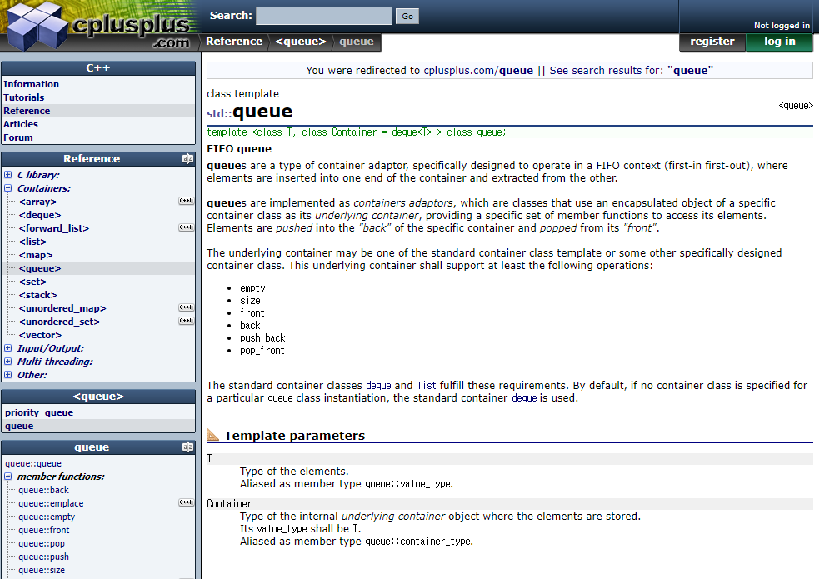
큐를 쓸 일도 정말 많죠…!

Slide 19
std::queue
std::queue
push(element): 큐의 뒤에 원소를 추가
pop(): 큐의 앞에 있는 원소를 삭제
front(): 큐의 제일 앞에 있는 원소를 반환
back(): 큐의 제일 뒤에 있는 원소를 반환
empty(): 큐가 비어있는지 확인 (비어있으면 true)
size(): 큐의 사이즈를 반환

Slide 20
덱
Deque
Double-Ended Queue
Stack + Queue
자료의 양 끝에서 연산이 이루어짐
모든 연산에 대한 시간 복잡도는 O(1)

Slide 21
std::deque
std::deque
push_front(element): 덱의 앞에 원소를 추가
push_Back(element): 덱의 뒤에 원소를 추가
pop_front(): 덱의 앞에 있는 원소를 삭제
pop_back(): 덱의 뒤에 있는 원소를 삭제
front(): 덱의 제일 앞에 있는 원소를 반환
back(): 덱의 제일 뒤에 있는 원소를 반환
empty(): 덱이 비어있는지 확인 (비어있으면 true)
size(): 덱의 사이즈를 반환

Slide 22
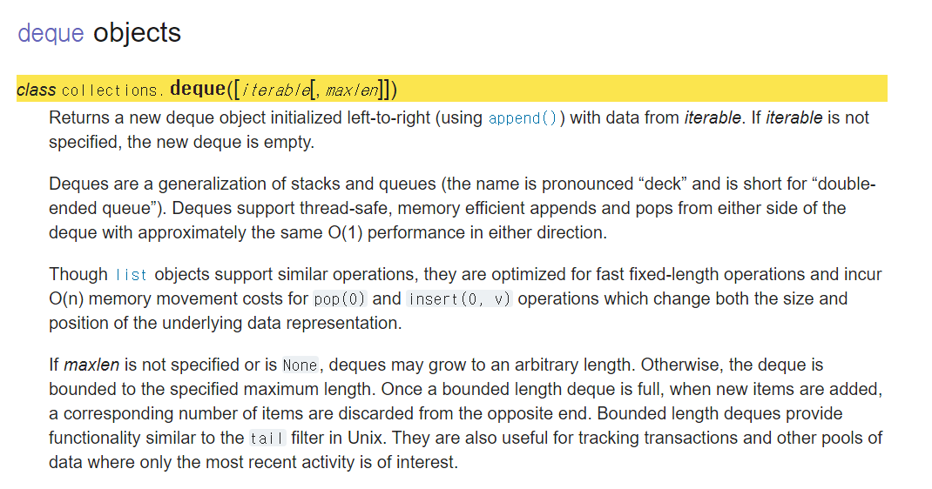
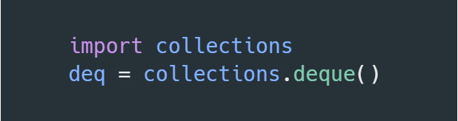
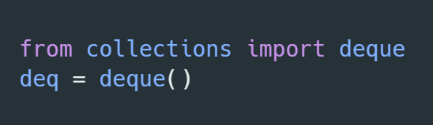
그럼 파이썬은요…?
or

Slide 23
collections.deque
collections.deque
deq = collections.deque() # 덱을 정의
.appendleft(element): 덱의 앞에 원소를 추가
.append(element): 덱의 뒤에 원소를 추가
.popleft(): 덱의 앞에 있는 원소를 반환하고 삭제
.pop(): 덱의 뒤에 있는 원소를 반환하고 삭제
deq[0]: 덱의 제일 앞에 있는 원소
deq[-1]: 덱의 제일 뒤에 있는 원소
len(deq): 덱의 사이즈를 반환
len(deq)==0: 덱이 비어있는지 확인
queue.Queue가 따로 있지만, 이는 스레드 프로그래밍을 위한 것으로
일반적으로 collections.deque보다 느리다!
따라서, collections.deque의 .append()와 .popleft()로 큐를 사용하자.

Slide 24
기본 문제
10866번 : 덱 – Silver 4
문제
다음의 명령을 처리하는 덱 프로그램 만들기
push_front X : 정수 X를 덱의 앞에 삽입
push_back X : 정수 X를 덱의 뒤에 삽입
pop_front : 덱에서 가장 앞에 있는 정수를 빼고, 출력. 덱이 비었다면 -1 출력
pop_back : 덱에서 가장 뒤에 있는 정수를 빼고, 출력. 덱이 비었다면 -1 출력
size : 덱에 들어있는 정수의 개수 출력
empty : 덱이 비었으면 1, 아니라면 0을 출력
front : 덱의 가장 앞에 있는 정수를 출력. 덱이 비었다면 -1 출력
back : 덱의 가장 뒤에 있는 정수를 출력. 덱이 비었다면 -1 출력
제한 사항
명령의 수 N의 범위는 1 <= N <= 10,000
명령과 함께 주어지는 정수 k의 범위는 1 <= k <= 100,000

Slide 25
예제
예제 입력1
15 push_back 1 push_front 2 front back size empty pop_front pop_back pop_front size empty pop_back push_front 3 empty front
예제 출력1
2 1 2 0 2 1 -1 0 1 -1 0 3

Slide 26
응용 문제
4949번 : 균형잡힌 세상 – Silver 4
문제
문자열이 주어졌을 때, 괄호의 짝이 잘 맞는지 판단
제한 사항
문자열의 길이는 100글자보다 작거나 같다

Slide 27
예제
예제 입력1
예제 출력1
So when I die (the [first] I will see in (heaven) is a score list). [ first in ] ( first out ). Half Moon tonight (At least it is better than no Moon at all]. A rope may form )( a trail in a maze. Help( I[m being held prisoner in a fortune cookie factory)]. ([ (([( [ ] ) ( ) (( ))] )) ]). . .
yes yes no no no yes yes

Slide 28
몰래 보세요
Hint
띄어쓰기까지 포함해서 입력을 받으려면 어떻게 해야 할까요?
((([])))

Slide 29
괄호의 짝이 맞는 경우
[
[ first in ] ( first out ).

Slide 30
괄호의 짝이 맞는 경우
[
‘]’와 짝
[ first in ] ( first out ).

Slide 31
괄호의 짝이 맞는 경우
[ first in ] ( first out ).

Slide 32
괄호의 짝이 맞는 경우
(
[ first in ] ( first out ).

Slide 33
괄호의 짝이 맞는 경우
(
‘)’와 짝
[ first in ] ( first out ).

Slide 34
괄호의 짝이 맞는 경우
[ first in ] ( first out ).
Empty Stack

Slide 35
괄호의 짝이 맞지 않는 경우 1
‘)’와 짝을 이룰 수 없음
A rope may form )( a trail in a maze
Empty Stack

Slide 36
괄호의 짝이 맞지 않는 경우 2
(
Help( I[m being held prisoner in a fortune cookie factory)].

Slide 37
괄호의 짝이 맞지 않는 경우 2
[
(
Help( I[m being held prisoner in a fortune cookie factory)].

Slide 38
괄호의 짝이 맞지 않는 경우 2
[
(
‘)’와 짝을 이룰 수 없음
Help( I[m being held prisoner in a fortune cookie factory)].

Slide 39
괄호의 짝이 맞지 않는 경우 3
(
( ) (

Slide 40
괄호의 짝이 맞지 않는 경우 3
(
‘)’와 짝
( ) (

Slide 41
괄호의 짝이 맞지 않는 경우 3
( ) (

Slide 42
괄호의 짝이 맞지 않는 경우 3
(
( ) (
Not Empty

Slide 43
마무리
정리
스택, 큐, 덱 모두 연산에서의 시간 복잡도가 O(1)인 자료구조
효율성을 보는 문제에 사용되는 경우가 많음
순회는 벡터보다 불편함
무한 루프 (pop을 하지 않음), 런타임 에러 (empty 체크 안하고 조회 or 삭제 시도) 조심!!
이것도 알아보세요!
재귀 함수로 짠 알고리즘은 스택으로 구현할 수도 있는 경우가 많아요. 예습 할 겸 찾아보세요!

Slide 44

과제
필수
10757번 :큰 수 A+B – Bronze 4
1158번 : 요세푸스 문제 – Silver 4
4949번 : 균형잡힌 세상 – Silver 4
도전
1918번 : 후위 표기식 – Gold 2
코딩테스트 연습 > 스택/큐 : 기능개발 – Level 3

Slide 45
과제 마감일
코드리뷰 마감
~ 2월 28일 화요일 수업 전
추가제출 마감
~ 3월 2일 목요일 밤 12시 (2일에서 3일로 넘어가는 자정)

